Slide 1
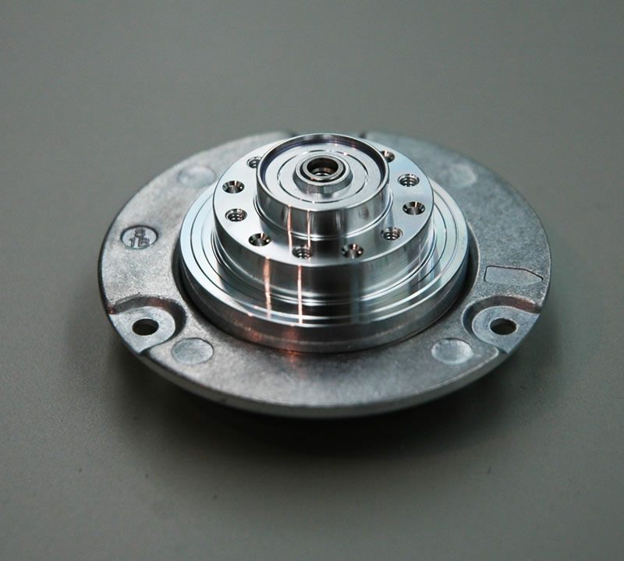
موتور دوکی شکل
موتور دوکی شکل که محور دوکی شکل نیز نامیده میشوند مسئول چرخاندن پلاتر دیسک سخت است.این موتور بسیار سخت کار است وباید پایداری،قابلیت اطمینان و هزاران ساعت کار مداوم،برای عملکرد مناسب دیسک سخت را تامین کند.
امروزه به دلیل افزایش سرعت موتور دوکی شکل در اکثر درایوها مقدار نویز،گرما ولرزش تولید شده به وسیله ی آن زیاد است که میتواند باعث خرابی دیسک سخت شود لذا برای دیسک سخت های امروزی که سرعت آنها بالاتر است از خنک کننده استفاده میشود.

Slide 2
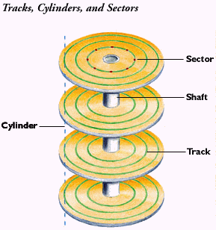
نحوه ی ذخیره سازی اطلاعات در دیسک سخت
هر دیک سخت دارای تعدادی پلاتر وهر پلاتر دارای دوطرف((side میباشد در هر طرف یک هد مغناطیسی برای خواندن و نوشتن وجود دارد.هر طرف پلاتر به تعدادی شیار((trackو هر شیار به بخشهایی به نام سکتور تقسیم میشود که هر سکتور 512بایت داده را نگه میدارد.وکل شیارهای موجود روی تمام طرفها که هم قطر باشند تشکیل یک سیلندر میدهند.سیلندر بخشهایی از تمام پلاتر ها است که بدو جابجایی هدها امکان دسترسی به آنها وجود داردا به محل شیاری که هد روی آن قرار گرفته است به عنوان شماره ی استوانه اشاره میشود.
در این صورت کل فضای دیسک برابر است با
512*(sector)*(tracks)*(sides)

Slide 3
مشخصات اصلی دیسک سخت
ظرفیت:ظرفیت دیسک سخت برای کاربرانی همچون طراحان گرافیک یا افرادی که روی فیلمهای ویدئویی کار میکنند،از اهمیت بیشتری برخوردار است.در صورت ضرورت استفاده از فضای ذخیره سازی بالا میتوان از یک دیسک سخت با ظرفیت بالا و یا دو دیسک سخت استفاده نمود.
بافر:زمانی که یک پردازنده درخواست اطلاعاتی را مینماید دیسک سخت علاوه بر اینکه باید بازیابی داده درخواستی را انجام دهد مسئولیت استقرار داده در بافر مربوطه به خود را نیز بر عهده دارد.بدین ترتیب در صورتی که پردازنده درخواست مجدد اطلاعات قبلی را داشته باشد این اطلاعات از طریق بافر دیسک سخت تامین خواهد شد.
سرعت دوران صفحه:سرعت دورانی پلاتر ها ثابت است واز مشخصه های دیسک سخت است.رایجترین سرعتها عبارتند از:5400،7200،10000،15000 دور در دقیقه.به طورکلی میتوان گفت که هرچه سرعت چرخش دیسک بالاتر باشد زمان پاسخ درایو به درخواسته نیز سریعتر خواهد بود زیرا هدهای خواندن/نوشتن میتوانند بسیار سریعتر به نقطه مقصد برسند.
واسط:علاوه بر دو مورد بالا نوع انتقال اطلاعات از دیسک سخت به برد اصلی نیز باهم فرق میکند وبرای این کار از واسطهای زیر میتوان استفاده کرد:
PATA (IDE)interface-
SATA interface-
SCSI interface-
SAS interface-

